Slide 1





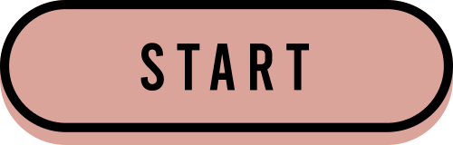

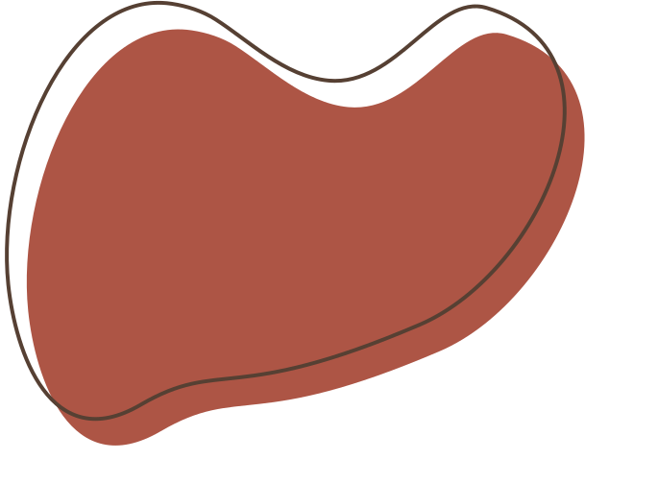
BÀI 4: VĂN BẢN THÔNG TIN
Thực hành tiếng Việt
LỖI VỀ THÀNH PHẦN CÂU VÀ CÁCH SỬA

Slide 2




KHỞI ĐỘNG
Một người sắp đi chơi xa, dặn con:
– Ở nhà, có ai hỏi, thì bảo bố đi chơi vắng nhé!
Sợ con mải chơi quên mất, ông ta lại cẩn thận lấy bút viết vào giấy, rồi bảo:
– Có ai hỏi, thì con cứ đưa cái giấy này.
Con cầm giấy bỏ vào túi áo. Cả ngày, chẳng thấy ai hỏi. Tối đến, sẵn có ngọn đèn, nó lấy giấy ra xem, rồi chẳng may vô ý để giấy cháy mất.
Hôm sau, có người đến chơi, hỏi:
– Thầy cháu có nhà không?
Nó ngẩn ra, rồi sực nhớ, sờ vào túi. Không thấy giấy, liền nó:
– Mất rồi!
Khách giật mình, hỏi:
– Mất bao giờ?
– Tối hôm qua!
– Sao mà mất?
– Cháy!

Slide 3
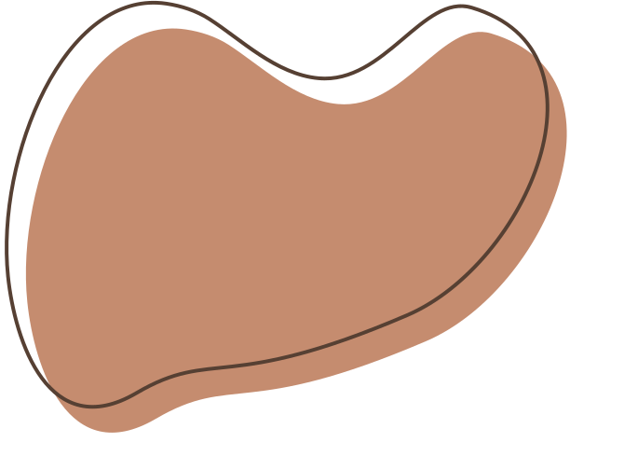



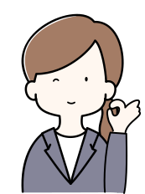




CÂU HỎI
1/ Nguyên nhân nào khiến người khách hiểu nhầm ý cậu bé?
2/ Từ đó, em rút ra bài học gì cho bản thân khi giao tiếp?

Slide 4

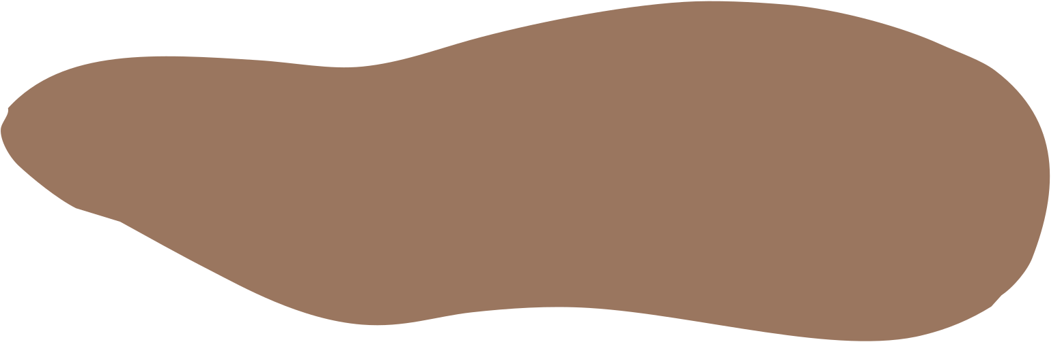


1. KIẾN THỨC NGỮ VĂN
1.1. Một số lỗi về thành phần câu thường gặp
- Câu thiếu chủ ngữ
- Câu thiếu vị ngữ
- Câu thiếu cả chủ ngữ và vị ngữ

Slide 5
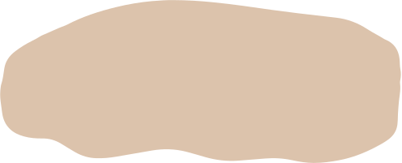
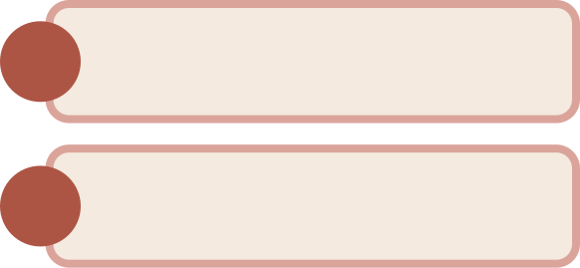
1.2. Cách phát hiện và sửa lỗi về thành phần câu
1.
- Đọc kĩ - kiểm tra các câu trong văn bản.
- Xác định thành phần bị thiếu trong câu và sửa.
Cách 1: Bổ sung từ ngữ/ cụm từ làm thành phần bị thiếu.
Cách 2: Cắt bớt từ ngữ để từ ngữ còn lại làm thành phần bị thiếu.
Cách 3: Thay đổi trật tự từ để một từ ngữ nhất định làm thành phần bị thiếu.
2.

Slide 6



2. Luyện tập
Câu a:
(1) Bỏ chữ “Qua”
(2) Thay chữ “cho” bằng dấu phẩy
Câu b:
(1) Bỏ chữ “Trong”
(2) Thêm chủ ngữ “chúng ta”
- Tất cả các câu đều mắc lỗi thiếu chủ ngữ.
- Nguyên nhân: nhầm trạng ngữ là chủ ngữ.
BÀI 1 - SGK
Câu c:
(1) Bỏ chữ “Với”
(2) Thêm chủ ngữ “nhà văn Nam Cao”
Câu d:
(1) Bỏ chữ “Từ”
(2) Thay chữ “cho” bằng dấu phẩy.

Slide 7

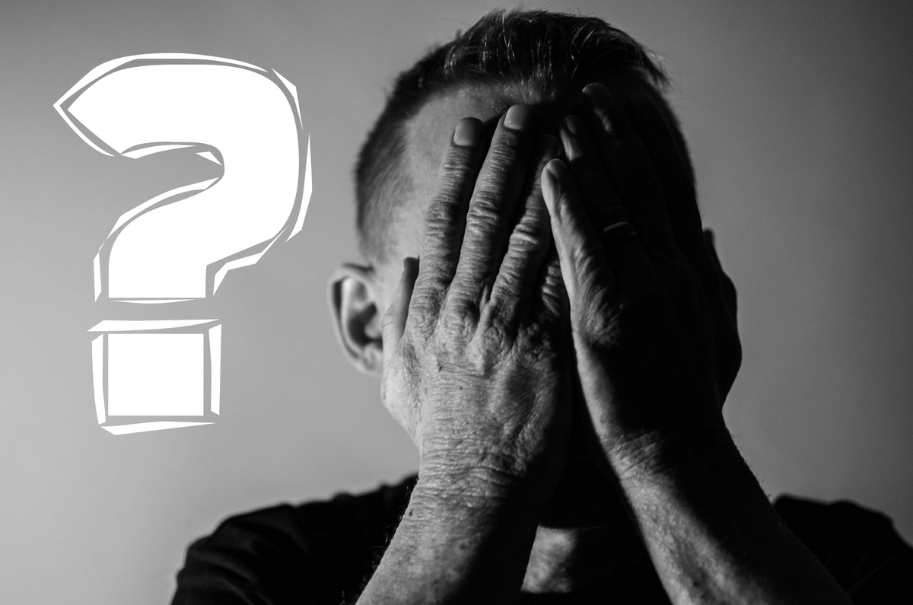

BÀI 2 - SGK
Câu | Lỗi | Nguyên nhân | Cách sửa
a | thiếu chủ ngữ và vị ngữ | do nhầm lẫn trạng ngữ là chủ ngữ, thành phần biệt lập là vị ngữ. | (1) Bỏ chữ “Trong” (2) Thay dấu phẩy bằng chữ “là”
b,c | thiếu vị ngữ | nhầm lẫn thành phần biệt lập là vị ngữ. | Thay dấu phẩy bằng chữ “là”
d | thiếu vị ngữ | do nhầm định ngữ là vị ngữ. | Thay đổi trật tự từ trong câu: Tiếng Việt là thứ tiếng mà giới trẻ....

Slide 8


BÀI 3 - SGK
CÂU VIẾT ĐÚNG
CÂU VIẾT SAI
a2, a3,
b1, b2, b4,
c2, c3, c4
a1, b3: thiếu chủ ngữ - nhầm với trạng ngữ
c1: thiếu vị ngữ - nhầm với thành phần biệt lập

Slide 9
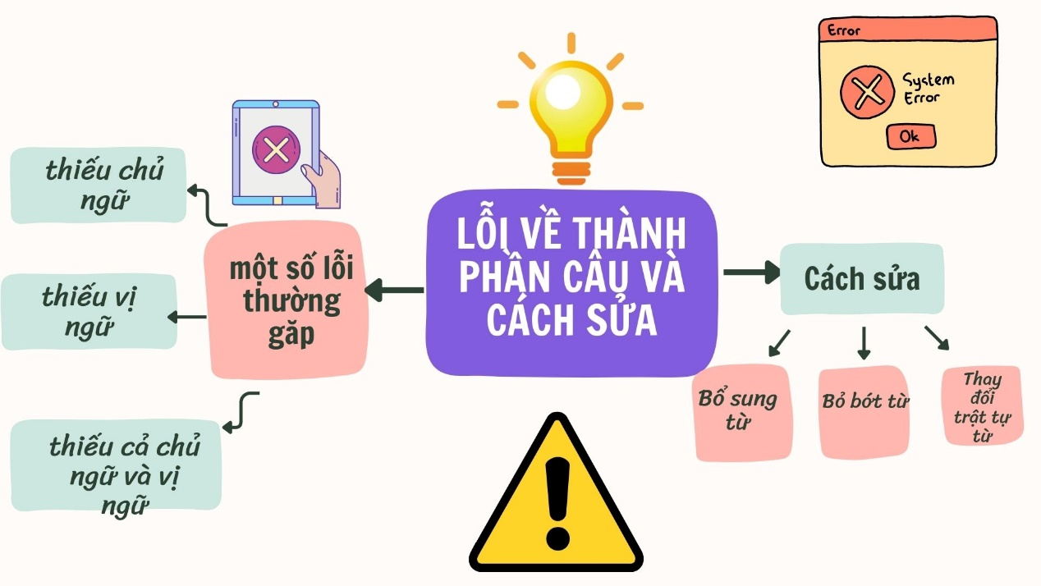
SƠ ĐỒ TƯ DUY HỆ THỐNG KIẾN THỨC BÀI HỌC

Slide 10
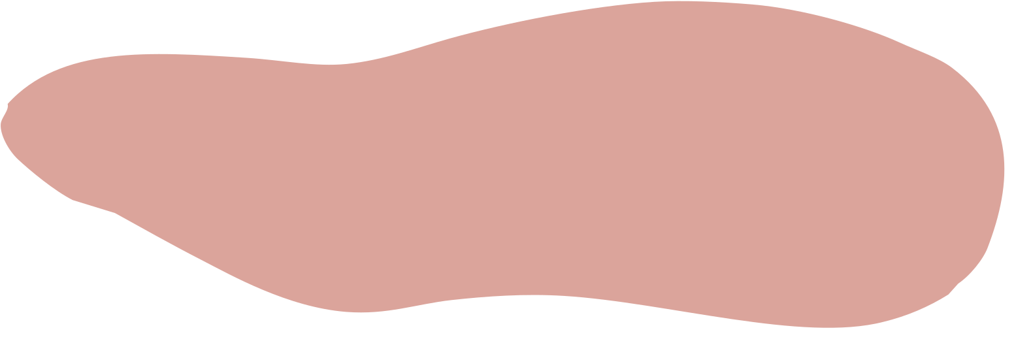

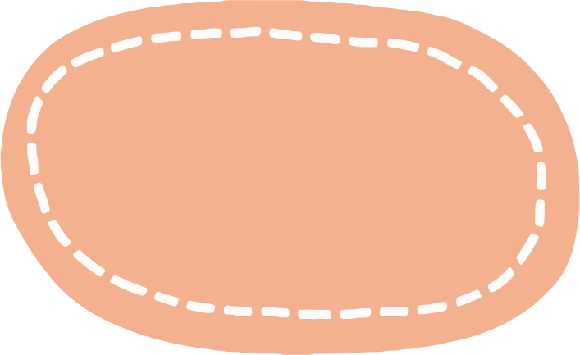



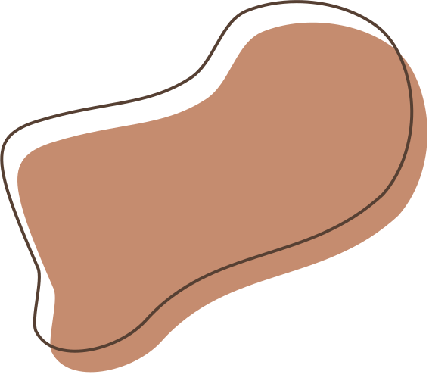
Viết đoạn văn trình bày suy nghĩ của em về sự cần thiết của việc đảm bảo các quy tắc ngữ pháp tiếng Việt trong giao tiếp.

Slide 11
BẢNG KIỂM ĐÁNH GIÁ ĐOẠN VĂN
Phương diện | Tiêu chí đánh giá | Đạt | Chưa đạt
Nội dung | Đúng chủ đề đoạn văn
 | Có liên kết, logic, thống nhất
Hình thức | Đảm bảo hình thức đoạn văn
 | Không mắc lỗi về thành phần câu
 | Không mắc lỗi chính tả, dùng từ.
 | Trình bày sạch sẽ, không gạch xoá

Slide 12

